Slide 1
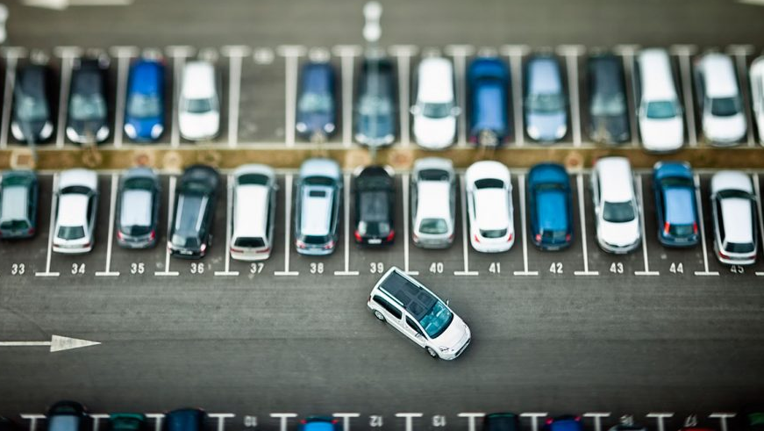
PARKING DISTANCE ASSISTANT
Proyecto MSP430G2253

Slide 2

Aplicaciones
Estructura de funcionamiento
Demo en directo

Slide 3

¿Tienes problemas con el aparcado?
Nosotros SOLUCIONES

Slide 4

Adaptado al usuario

Slide 5


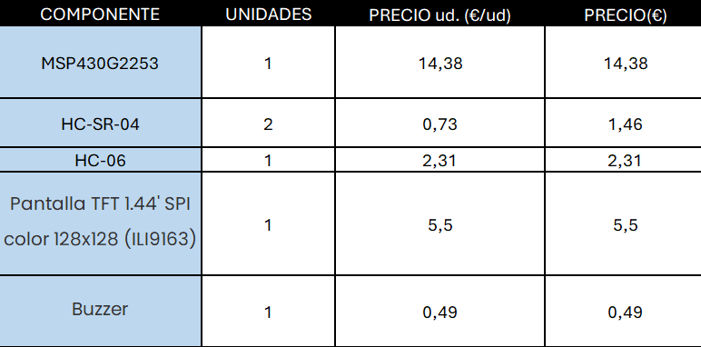
24,14 €

Slide 6
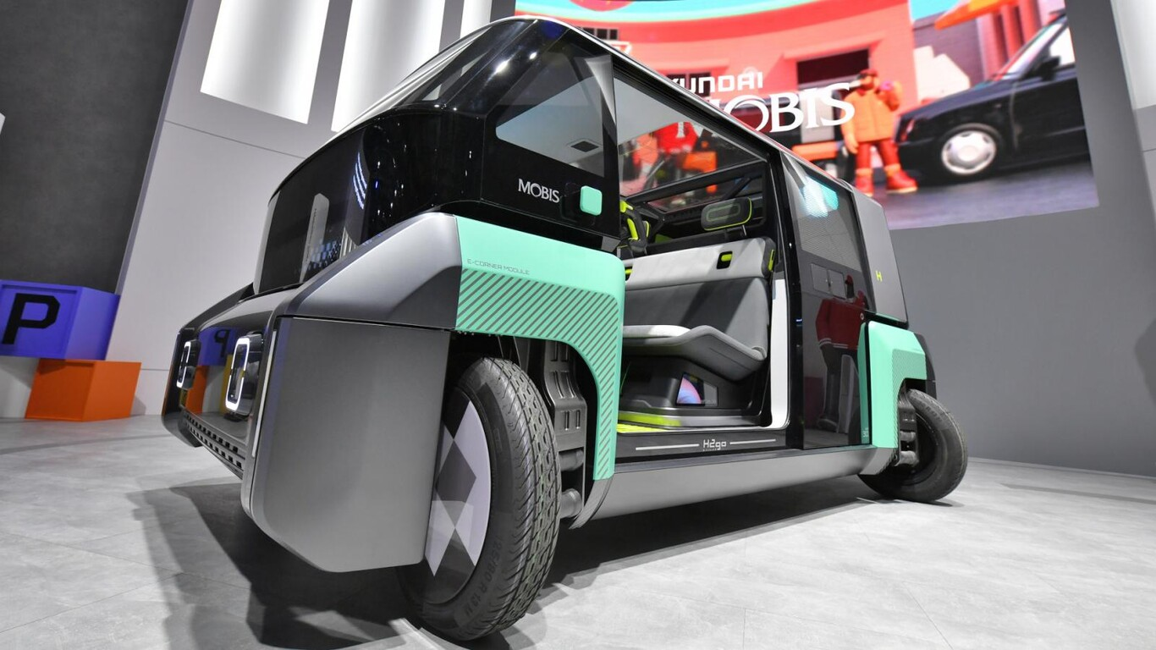
Una nueva forma de aparcamiento

Slide 7
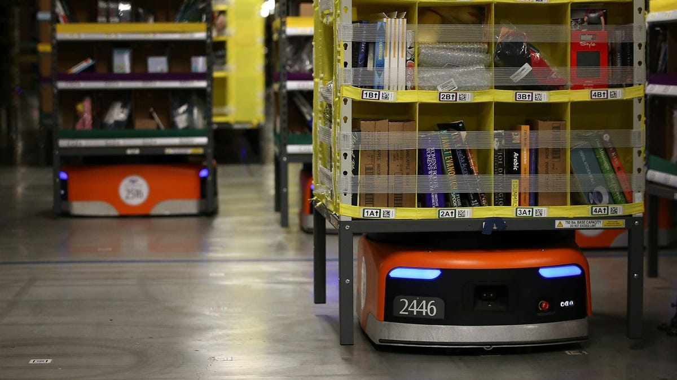
Ampliamente versátil

Slide 8

IMPLEMENTACIÓN SIN LÍMITES

Slide 9

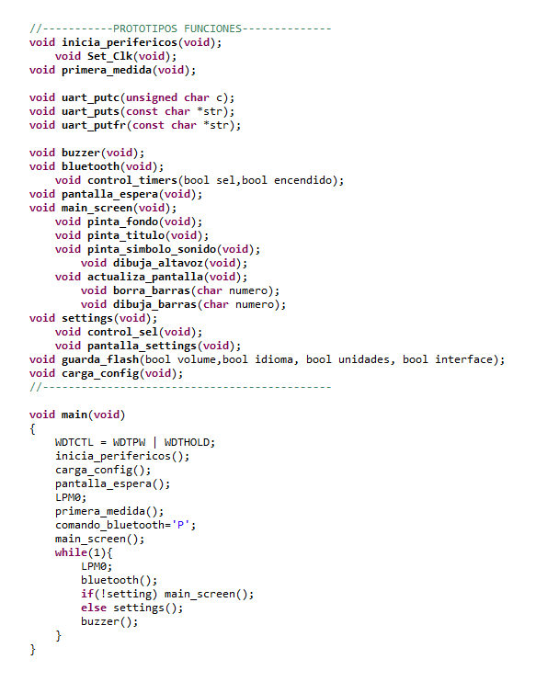

Slide 11


